Slide 1
Vánoční svícen
Registrační číslo projektu: CZ.1.07/1.1.38/02.0025
Název projektu: Modernizace výuky na ZŠ Slušovice, Fryšták, Kašava a Velehrad
Tento projekt je spolufinancován z Evropského sociálního fondu a státního rozpočtu České republiky.
PČ_007_Práce z přírodnin – vánoční svícen
Autor: Mgr. Helena Uhříková
Škola: Základní škola Fryšták, okres Zlín, příspěvková organizace

Slide 2
Anotace:
Digitální učební materiál obsahuje pracovní postup výroby dekorace z přírodnin.
Materiál vysvětluje celý pracovní postup výroby vánočního svícnu. V materiálu jsou uvedeny příklady vhodných větví a přírodnin.
Je určen pro předmět pracovní činnosti a 4. – 5. ročník.

Slide 3
Pomůcky:
Vánoční svícen
lepidlo Herkules, aranžovací hmota, papírový karton, borovicové šišky, řez větví stromu, dva hřebíky, tavnou pistoli, dětskou krupici, bodec na svíčku, svíčku, stříbrnou nit, štětec, nůžky, větvičky buxusu a jehličnanů.

Slide 4
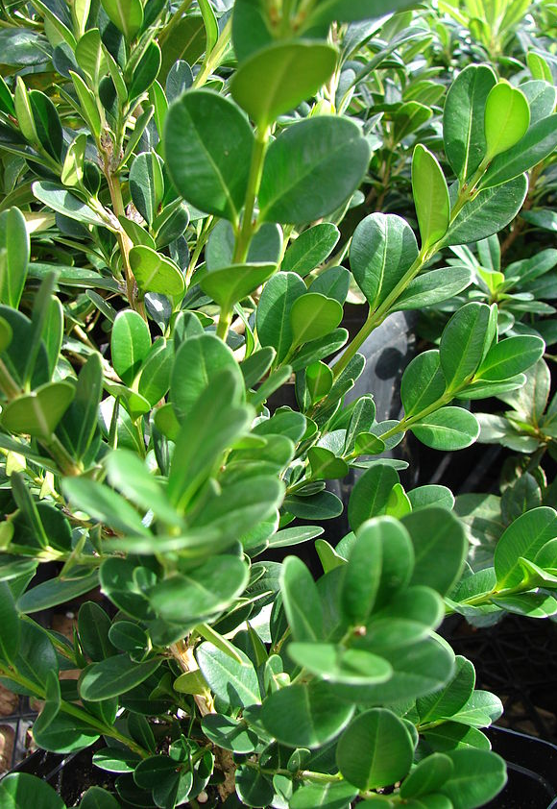
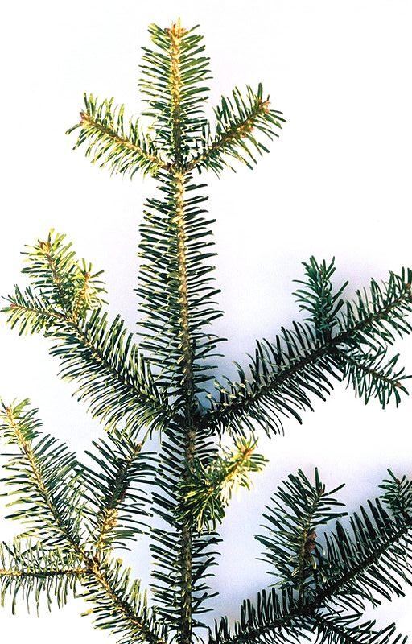
Příklady stromů
JEDLE
THUJA
KRUŠPÁNEK

Slide 5
Příklady šišek
MODŘÍN OPADAVÝ
BOROVICE LESNÍ

Slide 6
1. krok:
Do řezu větve (průměr 5cm, výška 1cm) natlučeme dva hřebíky dlouhé 4 cm. Na takto připravený základ přilepíme aranžovací hmotu.

Slide 7
2. krok:
Do hmoty postupně zapichujeme větvičky chvojí.

Slide 9
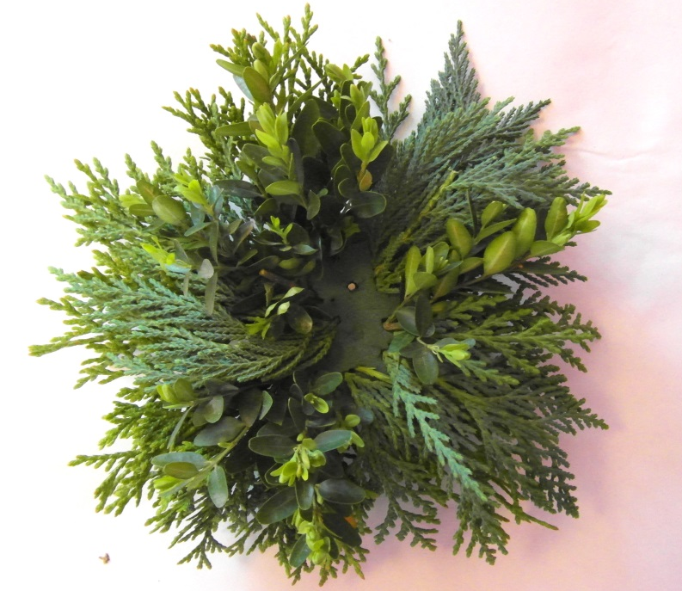
Uprostřed aranžovací hmoty necháme volný prostor pro svíčku.

Slide 10
3. krok:
Do svíčky zabodneme bodec.

Slide 11
4. krok
Svíčku i s bodcem zapíchneme do připraveného zeleného základu.

Slide 12
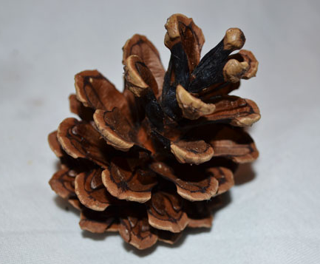
5. krok:
Svícen ozdobíme borovými šiškami, které přilepíme tavnou pistolí.

Slide 13
6. krok:
5,5 cm
Na papírový karton nakreslíme pěticípou hvězdu (rozměr viz. obrázek), hvězdu vystřihneme.

Slide 14
Papírovou hvězdu potřeme lepidlem Herkules.
Položíme do dětské krupice.
Necháme zaschnout lepidlo.

Slide 15
7. krok:
Po zaschnutí lepidla omotáme hvězdu stříbrnou nitkou a pomocí tavné pistole ji vlepíme do připraveného aranžmá.

Slide 16
VÝSLEDEK

Slide 17
POUŽITÉ ZDROJE
Abies alba 01.jpg. In: Wikipedia: the free encyclopedia [online]. San Francisco (CA): Wikimedia Foundation, 2001-, 17 December 2004 [cit. 2014-10-27]. Dostupné z: http://commons.wikimedia.org/wiki/File:Abies_alba_01.jpg
Thuja standishii.jpg. In: Wikipedia: the free encyclopedia [online]. San Francisco (CA): Wikimedia Foundation, 2001-, 12 December 2006 [cit. 2014-10-27]. Dostupné z: http://commons.wikimedia.org/wiki/File:Thuja_standishii.jpg
Starr 080117-1956 Buxus microphylla var. japonica.jpg. In: Wikipedia: the free encyclopedia [online]. San Francisco (CA): Wikimedia Foundation, 2001-, 9 March 2009 [cit. 2014-10-27]. Dostupné z:http://commons.wikimedia.org/wiki/File:Starr_080117-1956_Buxus_microphylla_var._japonica.jpg
Pine cones - Scots Pine.jpg. In: Wikipedia: the free encyclopedia [online]. San Francisco (CA): Wikimedia Foundation, 2001-, 27 January 2010 [cit. 2014-10-27]. Dostupné z: http://commons.wikimedia.org/wiki/File:Pine_cones_-_Scots_Pine.jpg
Larix decidua0.jpg. In: Wikipedia: the free encyclopedia [online]. San Francisco (CA): Wikimedia Foundation, 2001-, 14 July 2006 [cit. 2014-10-27]. Dostupné z: http://commons.wikimedia.org/wiki/File:Larix_decidua0.jpg
vlastní fotografie

